Slide 1
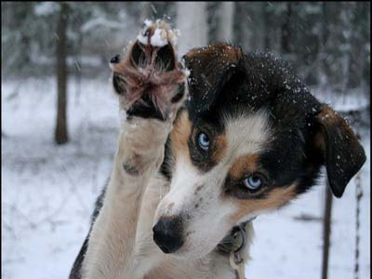
Дай лапу,
Друг
2 Д класс.

Slide 2
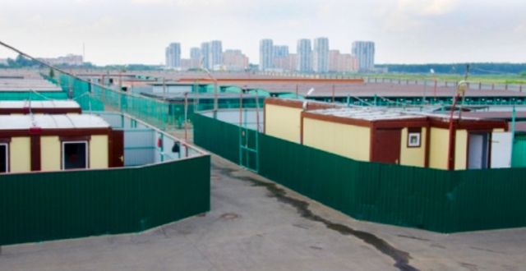
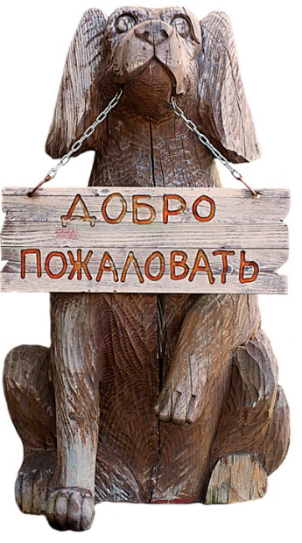
КожУховский приют
Помочь животным может каждый человек. приют существует уже четвертый год. Из всех московских приютов Кожуховский — самый крупный: в нём проживают около 2400 собак и 60 кошек. Плюс щенки и котята.
vao-priut.org

Slide 3
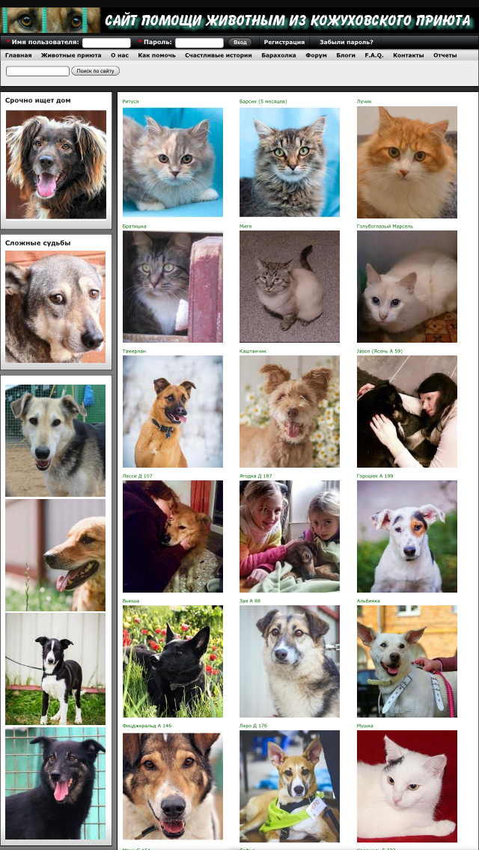
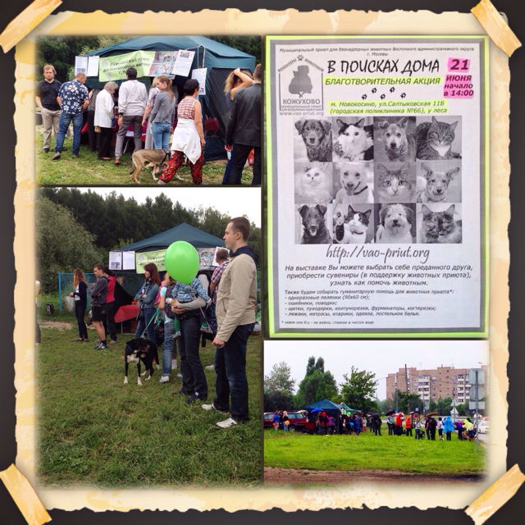
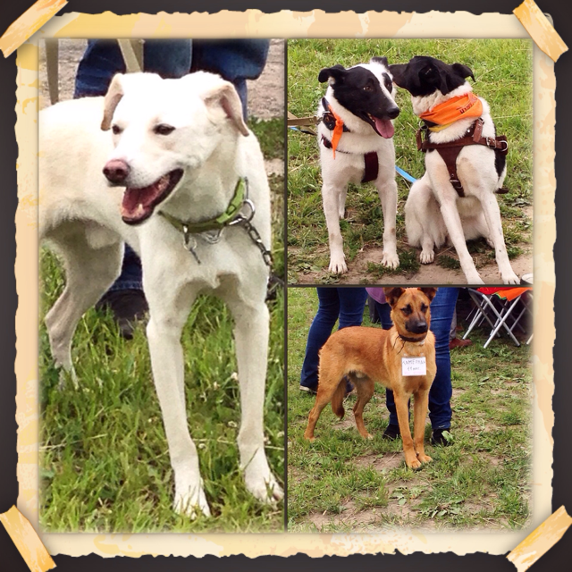
Волонтеры приюта проводят акции в поддержку своих питомцев

Slide 4
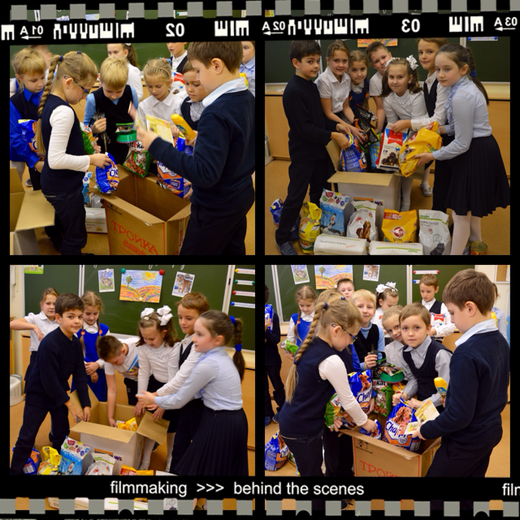
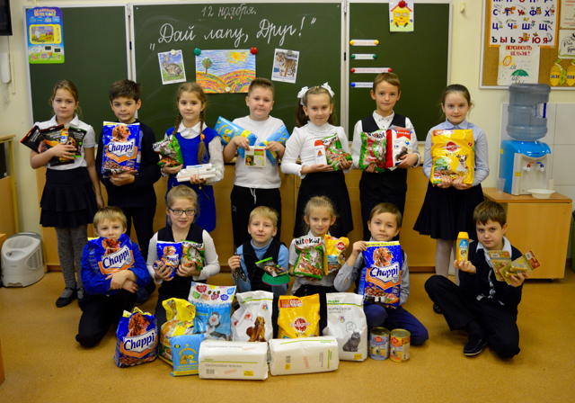
Наш класс в рамках "дороги добрых дел" принял участие в акции " дай лапу, друг"

